Slide 1

認識糖尿病的殺傷力
江珠影 醫師
亞東紀念醫院新陳代謝科專任主治醫師
遠東聯合診所兼任主治醫師
銘傳大學醫療資訊與管理學系兼任講師

Slide 2

美國網路調查
看看美國人怕什麼 ?
飛機摔下來 (16%)
被蛇咬 (13%)
被閃電打到 (5%)
被大白鯊咬 (4%)
生病 (5%)
  癌症 (49%)
  心臟病 (12%)
  腦中風 (11%)
  糖尿病 (3%)

Slide 3
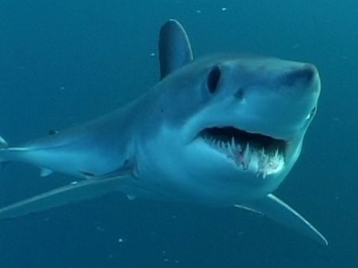
美國主要死因
被大白鯊咬致死
  70 人/年
死於糖尿病
  233,619人/年

Slide 4
2012年台灣十大死因
惡性腫瘤(28.4%)
心臟疾病(11.1%)
腦血管疾病(7.2%)
肺炎(6.1%)
糖尿病(6%)
事故傷害(4.5%)
慢性下呼吸道疾病(4.1%)
高血壓(3.2%)
慢性肝病及肝硬化(3.2%)
腎炎腎徵候群及慢性腎臟病(2.8%)
資料來源 : 行政院衛生署網站

Slide 5
67% 糖尿病患死於心血管疾病
心血管疾病佔馬來西亞死因第一名
糖尿病患容易發生心血管疾病如心肌梗塞、 腦中風、周邊血管病變等而造成死亡
67%
糖尿病患主要死因
心血管疾病、腦中風、周邊血管病變
其他
資料來源 : Pract Diabet 2002

Slide 6
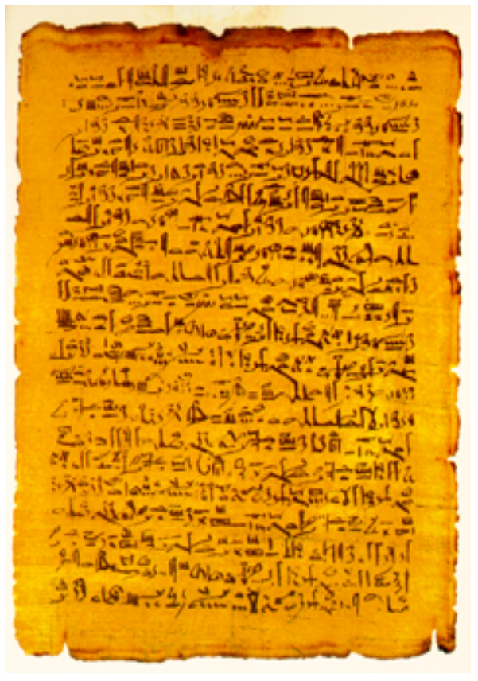
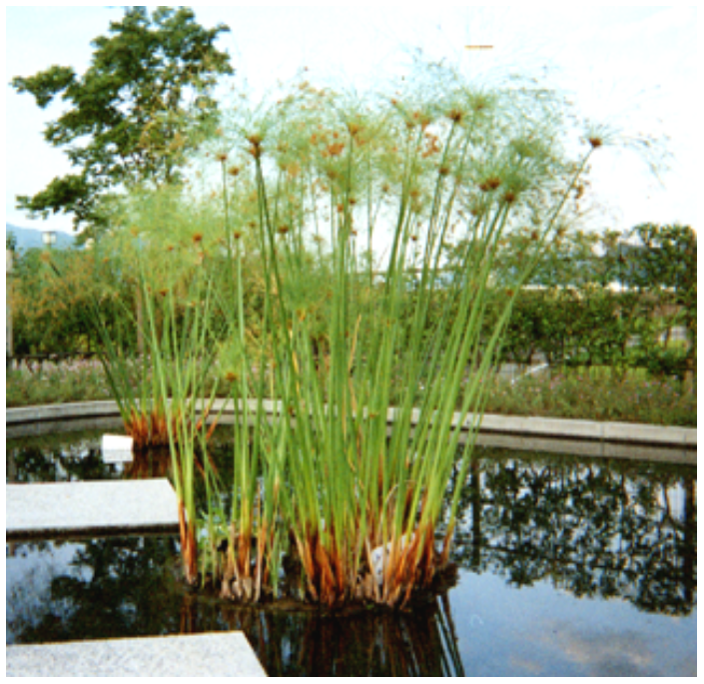
糖尿病歷史
西元前1500年古埃及文獻: 一種很多尿的疾病
西元120–180年，希臘文獻: 四肢溶解在尿中的疾病
西元300年，中醫“消渴症” : 多且甜尿的疾病
(Papyrus in the river)
Notes:
Slide 2 – History of diabetes
Diabetes has been known to exist since ancient times. Descriptions of diabetes-like illnesses have been found in writings from scholars and physicians from ancient Egypt, Greece and China.

Slide 7
糖尿病跟胰臟的關係
胰臟在哪裡嗎 ?

Slide 8
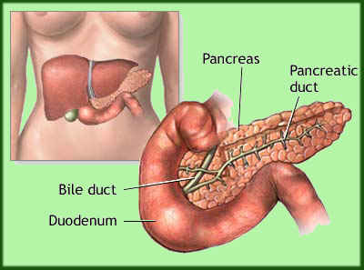
胰臟
胰臟的尾部中有許多細胞聚集而成的小島，稱為胰島
胰島中有一種細胞叫做貝他細胞，主要分泌胰島素
養分進入身體組織細胞，提供細胞正常運作所需要的能量
胰臟分泌胰島素
可以降血糖

Slide 9






胰島素如何工作 ??
轉換
運送
食物攝取
糖份
胰島素
胰島素分泌作用正常時
進入
結果
產生
血糖濃度正常
能量
細胞

Slide 10

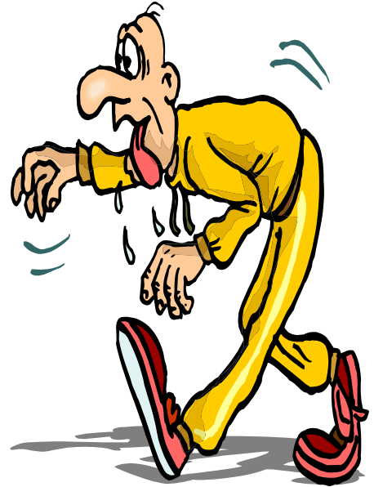
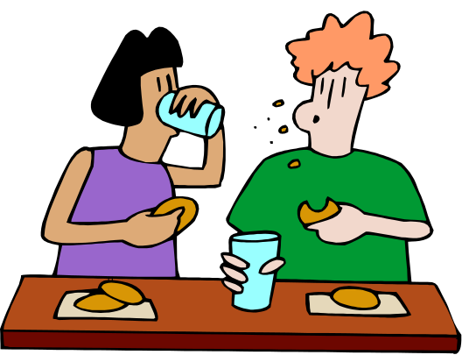
就是 糖尿病
如果胰臟生病了…

Slide 11
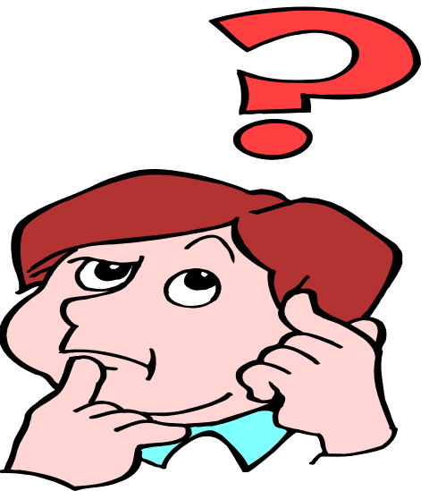
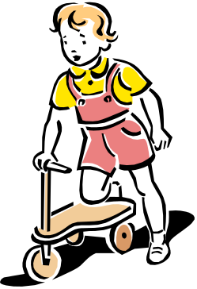
什麼是糖尿病?
由於體內胰島素產能不足或身體對胰島素作用不良而引起。
當胰島素分泌不足或身體對胰島素產生作用不良時，葡萄糖便不能進入細胞，產生血糖升高；在血糖過高的情況下，糖份會經由尿液排出，這便是糖尿病。

Slide 12
糖尿病的分類
第1型糖尿病
  又細分為「自體免疫性」及「原因不明性」二亞型
  佔所有糖尿病少數，約為5 %，年輕人及小孩較多
  為胰臟β細胞破壞，導致無法分泌胰島素
第2型糖尿病
  因胰島素分泌不足及胰島素作用不良所造成
  約佔90-95%，常發生在40歲以上的病人，很多是體重過重者
其他已知特有病因型糖尿病
  特殊基因突變、胰臟疾病、內分泌疾病、藥劑或化學物質、胰島素接受體之抗體、特殊遺傳性症候群伴隨之糖尿病等
妊娠性糖尿病

Slide 13
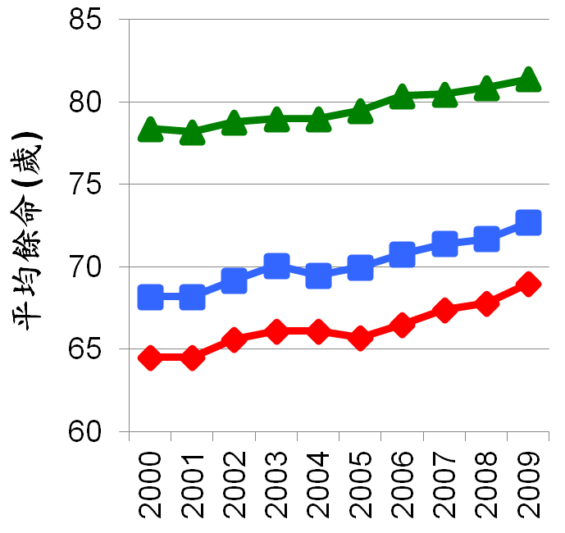
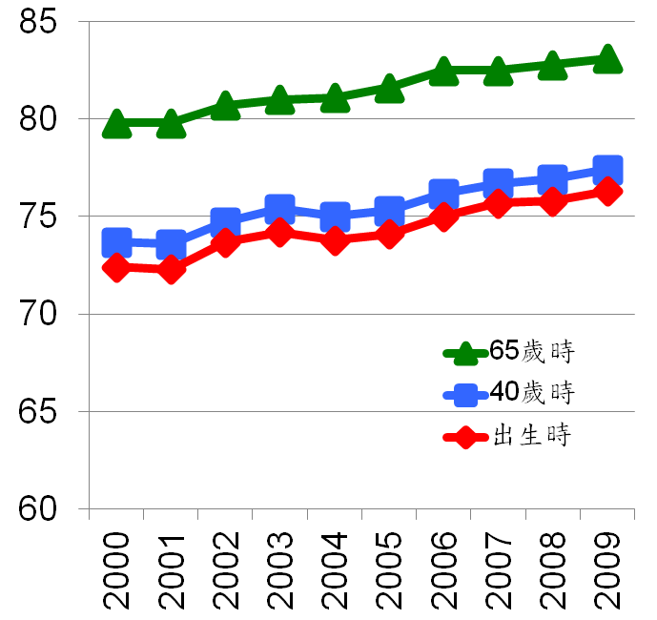
糖尿病越早發生 壽命就越短
男性
女性
資料來源 : 中華民國糖尿病學會 2012

Slide 14
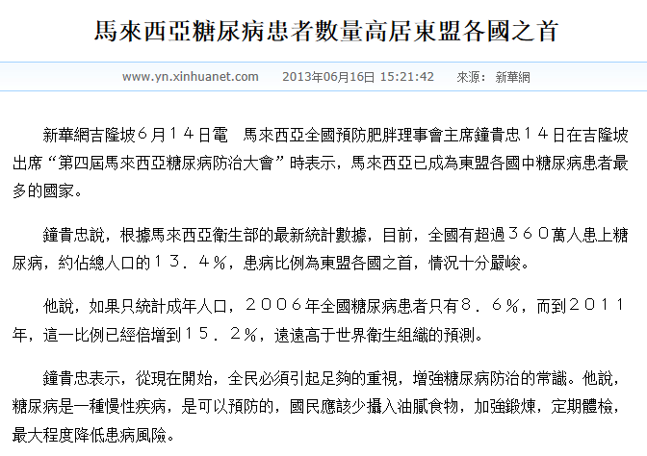
2006/4/7
到了2020年，患者人數預計將超過450萬人，
相等於每4個人就有1人是糖尿病患者，
約有53%的病患不知道自己患上糖尿病。

Slide 15

2012年大馬糖尿病醒覺調查
1,012名接受調查者有58%受訪者自認糖尿病處於受控制而非嚴重狀態，而70%受訪者相信心臟病比糖尿病更嚴重
受訪者對糖尿病的看法
  不認為糖尿病屬於危險的疾病
  詢問親友建議
  多數未察覺病症而未就醫
  多數人對病情認知不足 : 93%患上糖尿病的受訪者都不知道糖尿病的治療方案
Notes:
15
接受調查人數：1012人（男女各506人）
糖尿病患者：86人
種族：51%巫裔、33%華裔、10%印裔及6%其他。

Slide 16
我不愛吃糖，
也不喜歡甜食，
為什麼會得糖尿病呢 ?
糖尿病跟有沒有
吃甜食不是絕對的
關係唷 !!

Slide 17

吃糖與糖尿病的關係
糖漲價可以減少糖尿病的發生嗎 ?
糖漲價有助於改善血糖的控制嗎 ?

Slide 18
哪些人較容易得糖尿病?
家族遺傳
肥胖者
老年人
暴飲暴食
缺乏運動

Slide 19
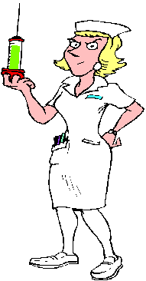
糖尿病
絕對不是
傳染病!!
Notes:
19
19

Slide 20
糖尿病有哪些症狀
多喝
多尿
多吃
皮膚搔癢
或紅疹
無精打采
體重下降

Slide 21
糖尿病發病初期，
大多數人都沒有症狀 !!!
警告通知

Slide 22
如何確定自己有沒有糖尿病?
空腹8小時以上抽血檢查
做葡萄糖耐糖試驗(喝75公克糖兩個小時候再後抽血檢驗)

Slide 23
我沒有症狀，我要抽血檢查嗎?
年紀45歲以上至少每3年檢查1次
年紀40歲(或更早)
  一等親有糖尿病
  平常很少運動
  體重過重
  之前體檢血糖不正常
  有高血壓，血脂異常，心血管疾病或中風
  以前懷孕時有妊娠糖尿病

Slide 24
糖尿病的診斷標準
糖尿病的診斷要符合下列三項任何一項，而且要再確定一次
有糖尿病的急性症狀，且隨機血糖≥11.1mmol/L
  隨機的意思就是不管幾點
  糖尿病的典型症狀包括多尿、多渴、多吃、及無法解釋的體重減輕
空腹血糖 ≥7mmol/L
飯後兩小時血糖 ≥ 11.1mmol/L
做75公克口服耐糖試驗時，第2小時血糖≥11.1mmol/L
糖化血色素(Hba1c) ≥ 6.5%

Slide 25
您知道什麼是
糖化血色素 (Hba1c) 嗎?
血糖控制的指標

Slide 26
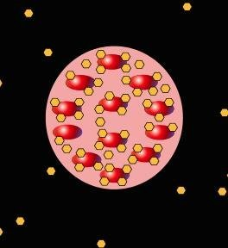
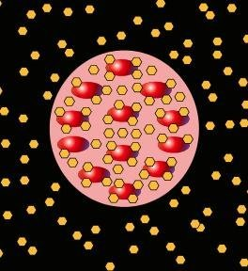
糖化血色素 (Hba1c)
血中的葡萄糖會附著在紅血球的血紅素上，產生糖化做用
糖化血色素是反應過去2-3個月的血糖，可以瞭解平日血糖控制的情況

Slide 27

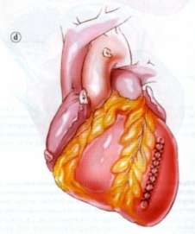
糖化血色素(Hba1c)與血糖值對照表
HbA1c (%) | 血糖 mmol/L | 意義
6 | 7.0 | 正常值
7 | 8.6 | 治療目標為< 7.0%
8 | 10.2 | 要小心了喔!
9 | 11.8
10 | 13.3
11 | 14.9
12 | 16.6
13 | 18.1
14 | 19.7
15 | 21.3
糖化血色素越高
得到慢性合併症的
機會就越高

Slide 28
糖尿病治療的目標
10 mmol/L
飯後
2小時血糖
目標區
7.8mmol/L
空腹血糖
目標區
6.7 mmol/L
5.7 mmol/L
糖化血色素 6.5-7.0%

Slide 29
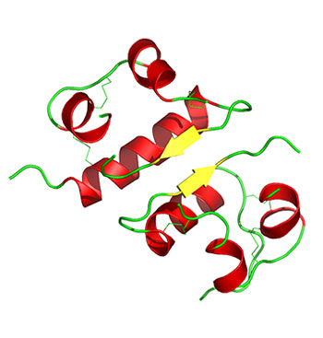
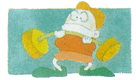
如何將血糖控制在理想範圍?
飲食
運動 藥物

Slide 30
糖尿病是不是什麼都不能吃 ?
錯
什麼都可以吃，但是要控制量
常見過量的食物: 飯、麵、各種水果、糖果、飲料等

Slide 31

糖尿病飲食原則
均衡攝取各類食物
糖尿病飲食均衡的從六大類中攝取適合個人份量，以供身體利用，維持身體健康，且須長期遵循
五穀根莖類
蛋豆魚肉類
水果類
奶類
蔬菜類
油脂類

Slide 32
養成定時定量的進食習慣，有助於維持合理體重和血糖平穩
依照飲食計劃，多攝取含高纖維的食物，可減緩醣類的吸收
可以燕麥、薏仁、未加工的乾豆類食物類(綠豆、紅豆等)替代主食，蔬菜、全穀類也是纖維良好的來源
應儘量避免吃精製糖類或加糖的食物
各式蛋糕、小西點、冰淇淋、煉乳、調味乳、汽水、可樂、水果罐頭、果汁、糖果、蜜餞等宜避免

Slide 33
可較不禁食之食物
水煮蔬菜、人工甘味之汽水和可樂、咖啡(不加糖) 、清茶、加代糖的仙草等，嗜甜者可用經衛生部認可的代糖，如阿斯巴甜、糖精、醋磺內酯甲(ACE-K)等類的代糖
慎選食物烹調方式
宜選用清蒸、水煮、清燉、燒、烤、涼拌等烹調方式，避免油煎、油炸及放過多的鹽份與佐料
外食
只要熟記可食份量，懂得食物代換及自找節制，一樣可以外出應酬外食

Slide 34
糖尿病人可以喝酒嗎 ?
應該避免喝酒
過量酒精會引起低血糖
過量酒精也會引起高血脂、胰臟發炎、肝病等
酒精含有熱量會造成肥胖
Notes:
34

Slide 35

少喝酒
酒類宜適量
  女生每天不超過 1 個酒精當量
  男生每天不超過 2 個酒精當量
  註: 1個酒精當量約為 360cc 啤酒
  150cc 釀造酒
  45cc 蒸餾酒

Slide 36
糖尿病常見的飲食迷思
少吃飯就好？
  No， 飲食要均衡。
不可以吃甜食？
  少吃精製糖，可以用代糖取代。
多吃芭樂、山藥、南瓜、薏仁等食物可幫助降血糖？
  山藥、南瓜、薏仁在六大類食物中是主食類含豐富糖類，不可多吃，要均衡。
家裡伙食分開煮？
  No ，糖尿病飲食是正常健康的均衡飲食，只要控制量的問題，不需要分開煮。

Slide 37
糖尿病的藥物治療
第1型糖尿病
  注射胰島素
第2型糖尿病
  口服降血糖藥物
  口服降血糖藥物 + 睡前注射胰島素
  注射胰島素

Slide 38
吃糖尿病的藥會不會傷肝或傷腎?
不會
腎臟病變是糖尿病的併發症，如果不按時吃藥好好控制血糖才有可能造成腎臟病變而導致最終需要洗腎

Slide 39
醫生開給我的藥我都有按時吃，可是我的血糖就是降不下來，怎麼辦?

Slide 40
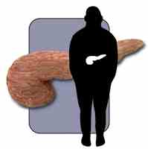
胰島素
當胰臟所分泌的降血糖荷爾蒙不夠時，注射胰島素可以補充體內不足的胰島素，將血糖控制在正常的範圍內
注射胰島素是口服降血糖藥物效果不佳的替代方案
分泌
胰島素

Slide 41
胰島素可以口服嗎?
胰島素是一種蛋白質，在胃中會被消化破壞，所以無法口服使用。
目前所有胰島素都是以皮下注射方式將補充到體內

Slide 42
打胰島素的時機
暫時注射胰島素
  開刀
  嚴重疾病住院時 (心衰竭，敗血症，休克等)
  準備懷孕及懷孕時
需長期注射胰島素
  第1型糖尿病
  第2型糖尿病，胰臟分泌胰島素功能不足，導致口服降血糖藥無法控制血糖；或合併嚴重肝、腎功能不佳患者
  慢性胰臟炎引起胰臟功能不足所造成的糖尿病

Slide 43
打胰島素有沒有副作用?
胰島素本就是胰臟分泌的激素，身體有缺乏所以才從外來補充，並不會影響肝腎功能
低血糖是唯一的副作用，但低血糖的時間反而比大多數口服降血糖藥物短
目前使用的胰島素，過敏已經很少見

Slide 44
注射胰島素會加重病情嗎?
不會 !!!
注射用的胰島素與我們體內製造的胰島素相同或幾乎相同，所以可以幫助你達到你設定的血糖控制目標
儘早達到血糖控制目標，可以減少因為血糖控制不良所產生的併發症

Slide 45
醫師叫我要打針(胰島素)控制血糖，可是很多人都說打胰島素後就要洗腎了，我聽了很害怕，真的是這樣嗎?

Slide 46
當然不是 !!!
胰島素是治療糖尿病的一種方法， 會保護腎臟、不會傷腎。
腎功能不好時，能用的口服藥不多，所以打胰島素控制血糖比較好。
所以，洗腎的人常要用胰島素控制而不是打胰島素後就要洗腎。

Slide 47
打胰島素比較好還是吃藥比較好?
先考慮需不需要，醫師會根據個人血糖控制狀況作出最適當的治療建議。
嚴重肝腎功能不良或胰島素缺乏，就應該打胰島素。

Slide 48
一天要打幾次?
一天打四次代表我的病情比較嚴重嗎?
胰島素注射方式從一天一次到四次
根據作用時間有速效、短效、中長效、長效及超長效，一天打幾次要看胰島素如何配合，遵照醫師指示用藥。
打比較多次不等於病情比較嚴重

Slide 49
我有糖尿病，不過身體沒有不舒服，為什麼要治療 ?

Slide 50
為什麼要治療糖尿病 ?
短期問題
令人困擾的症狀: 口渴、多吃、多喝、多尿、體重減輕
酮酸中毒或血糖太高 : 可能導致昏迷甚至生命危險
長期併發症
腦中風
心肌梗塞
腎臟病變 : 嚴重時需洗腎
眼病變 : 白內障、 嚴重時失明
神經病變 : 麻、痛
足部病變 : 嚴重時需截肢

Slide 51
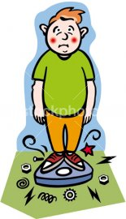
治療糖尿病必須知道的事
Notes:
51

Slide 52
吃藥之後症狀改善可以停藥嗎?
不行，因為糖尿病無法根治。
任何號稱可以根治糖尿病的保健食品/醫療器材，請勿聽信。
當血糖控制下來，症狀常會改善或消失，但是這時血糖仍未達目標，時間久了仍會造成併發症。
醫師怎麼開就怎麼吃，若吃藥有不良反應，請告知醫師，切勿擅自減藥或停藥。

Slide 53
血糖控制不佳的併發症

Slide 54
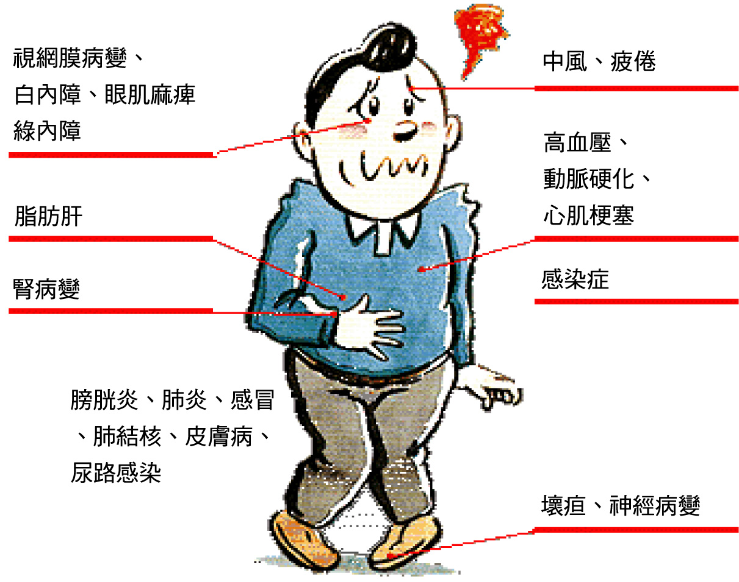
糖尿病的併發症
Notes:
54

Slide 55
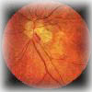
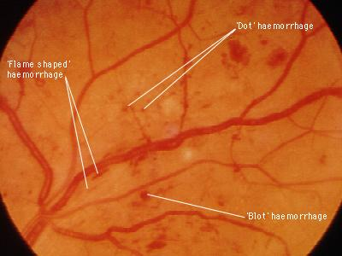
糖尿病視網膜病變
    長期暴露在高血糖的環境是糖尿病視網膜病變發生的必要條件。
正常人的眼底
視網膜病變
眼底出血

Slide 56
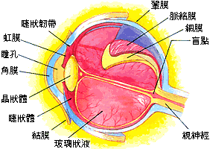



糖尿病眼病變
Notes:
56

Slide 57
糖尿病眼病變
糖尿病人當中， 有40％ 併發眼睛病變
剛診斷的糖尿病，有20% 已有眼睛病變
Notes:
57

Slide 58
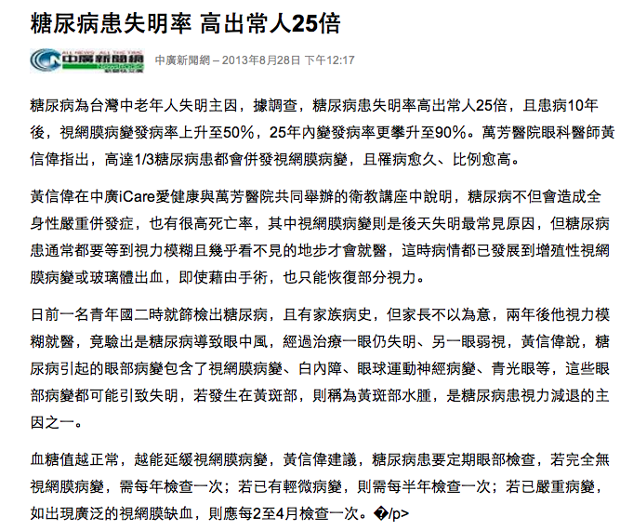
2013.8.28

Slide 59
什麼時候必須去看眼科醫師？
剛被診斷為糖尿病就必須立刻看眼科醫師，要檢查眼底
以後按照眼科醫師的建議定期追蹤
糖尿病視網膜病是造成
眼睛失明的主要原因！！
Notes:
59

Slide 60
千萬不要等視力模糊
才去檢查眼睛
Notes:
60

Slide 61
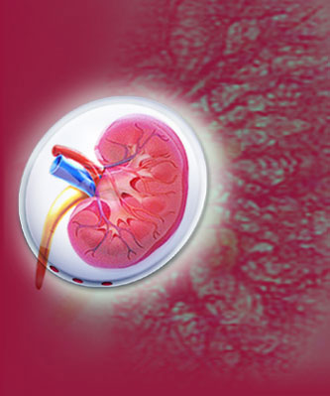
糖尿病腎病變
糖尿病腎病變的重要性
每3個洗腎的病人裡就有1個是糖尿病患者

Slide 62
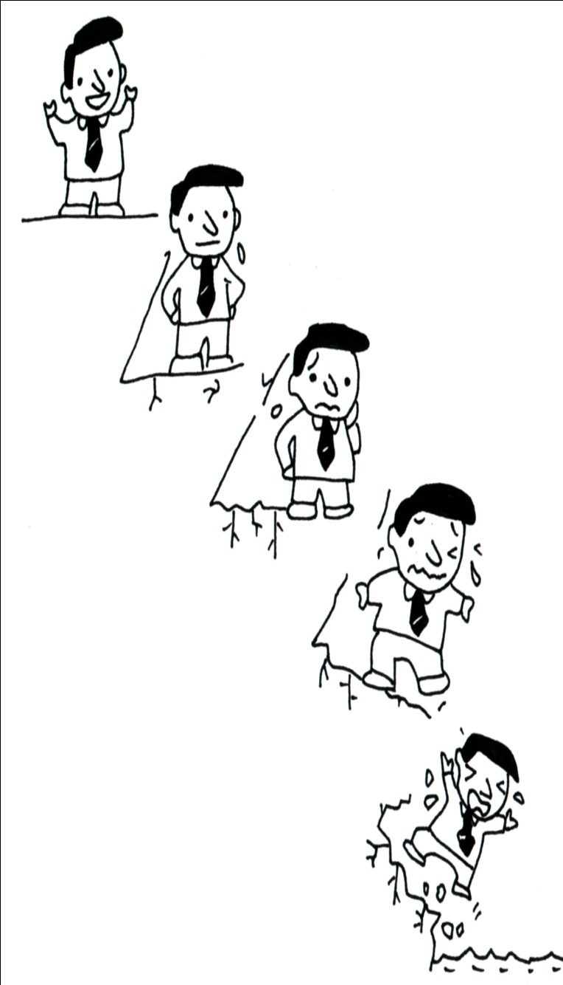
糖尿病
腎病變分期
發病後2~3年，腎絲球過濾增加
腎病變開始
發病後7~15年，尿液中白蛋白排出量超過每天30~300毫克
腎臟肥大期
發病後10~30年，尿液中白蛋白排出量超過每天300毫克
靜止期
發病後20~40年，腎功能惡化
微白蛋白尿期
洗腎或腎移植
蛋白尿期
末期腎衰竭期
C3
Notes:
62

Slide 63
真 人 真 事
李太太有多年的糖尿病，大約半年前開始，腳趾開始發麻，漸漸地向腳踝、小腿延伸，接著手指也跟著麻起來；李太太很緊張，以為是不是中風了，〝血路不通〞，趕快去找醫師，醫師說這是糖尿病所引起的周邊神經病變。

Slide 64

你沒聽錯，很多人跟你一樣都不知道。
現在就讓我告訴你吧 !
什麼? 糖尿病會破壞神經 ? 我有沒有聽錯 ?

Slide 65
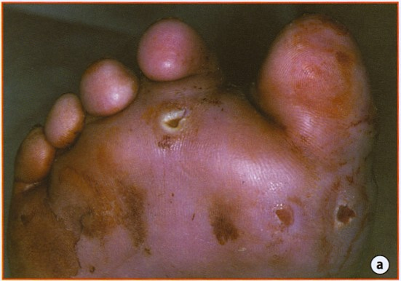
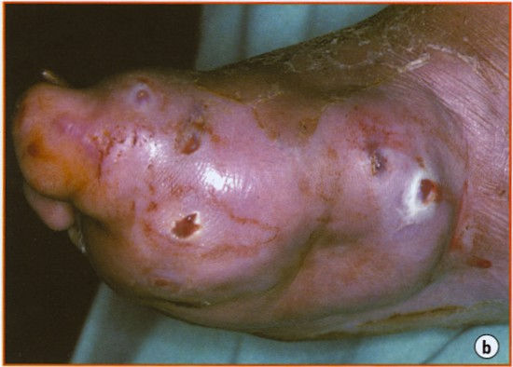
甚麼是糖尿病神經病變 ?
神經病變是發生在糖尿病的患者身上的神經遭受到破壞，使得神經功能缺損。
Notes:
65

Slide 66

神經病變的症狀
手腳痛、麻麻的
頭暈
頭重腳輕容易跌倒
習慣性便秘或腹瀉
解尿困難或尿失禁
男性勃起障礙
肢體大量出汗
對光線的適應變差
Notes:
66

Slide 67
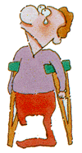

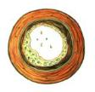
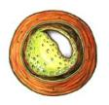
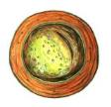
什麼是大血管病變 ?
腦➔中風
糖尿病會促進血管的老化而引起動脈硬化。
心臟➔心肌梗塞
下肢➔間歇性跛行、
小腿或腳潰爛➔截肢

Slide 68
如何避免併發症的產生 ?
平常就要將血糖控制在理想的範圍內，避免慢性高血糖對身體產生傷害
遵照醫師指示用藥 (包括口服降血糖藥物及胰島素)
平日做好血糖自我監測
定期回診及檢查

Slide 69
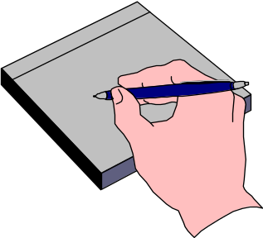
糖尿病人定期追蹤項目
血糖
糖化血色素
體重
血壓
血脂肪
尿液
Notes:
69

Slide 70
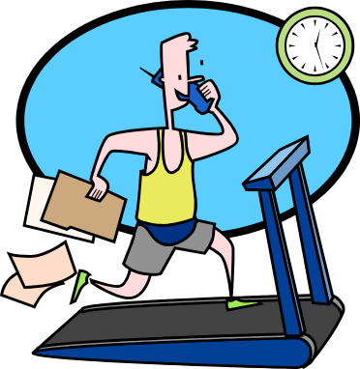
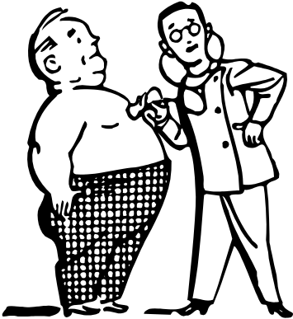
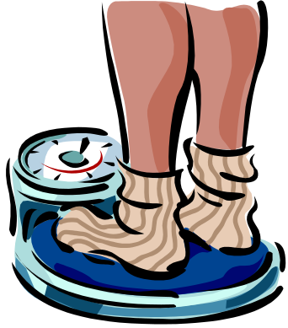
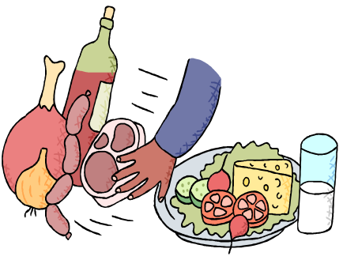
如何預防糖尿病
均衡飲食
養成運動習慣
定期健康檢查
勿暴飲暴食
維持標準體重

